Slide 1
第1课时
指数函数的概念与图象
<<<
第6章

Slide 2
学习目标
1.理解指数函数的概念,会求指数函数的解析式及函数值.
2.能掌握指数函数的图象和性质.
3.会利用指数函数的单调性比较大小和解不等式.

Slide 3
导 语
话说一个毕业生去求职,当和老板讨论薪资的时候,他说:“老板,不如这样吧,我第一个月只要1元,第二个月要2元,第三个月要4元,这样以后每个月的薪资都是上一个月薪资的2倍,老板你看怎么样?”老板一听,这不多呀,当即拍板说:“好,就按你说的办,我们先签个3年的合同吧.”大家猜一下,第12个月,他能获得多少工资?(2¹¹=2 048)第24个月,他能获得多少工资?(2²³=8 388 608)估计这个老板肠子都悔青了,这就是我们今天要学习的指数函数.

Slide 4
内容索引
一、指数函数的概念
二、指数函数的图象与性质
三、倾斜角和斜率的应用
随堂演练
课时对点练

Slide 5
一
指数函数的概念

Slide 6
问题1
如果在某种细菌的培养过程中,细菌每10 min分裂一次,由1个分裂成2个.设分裂次数为x,细菌的个数为y,说出y与x的关系.
提示 细菌个数y是分裂次数x的函数,对应关系为y=2^{x}.

Slide 7
问题2
《庄子·天下篇》 中写道: “一尺之棰,日取其半,万世不竭.”设经过x天,木棰剩余量为y,说出y与x的关系.
提示 对应关系为y=${\left(\frac{1}{2}\right)}^{x}$.

Slide 8
问题3
以上两个函数在结构上有什么共同点?
提示 函数的表达式都是指数幂形式,底数为常数,指数为自变量.

Slide 9
指数函数的定义
一般地,函数 (a>0,a≠1)叫作指数函数,它的定义域是R.
y=a^{x}

Slide 10
<<<
注 意 点
(1)指数函数的底数a>0,且a≠1;
(2)指数幂的系数为1;
(3)注意区分幂函数和指数函数.

Slide 11
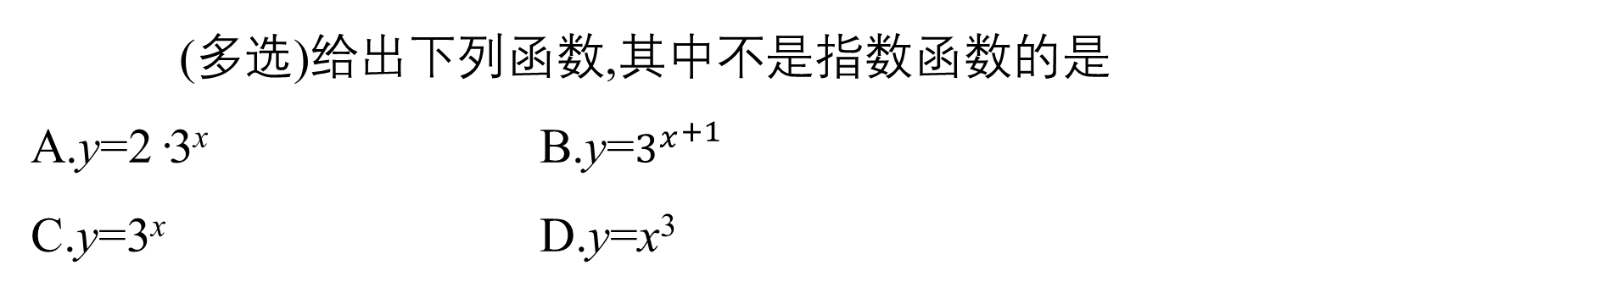
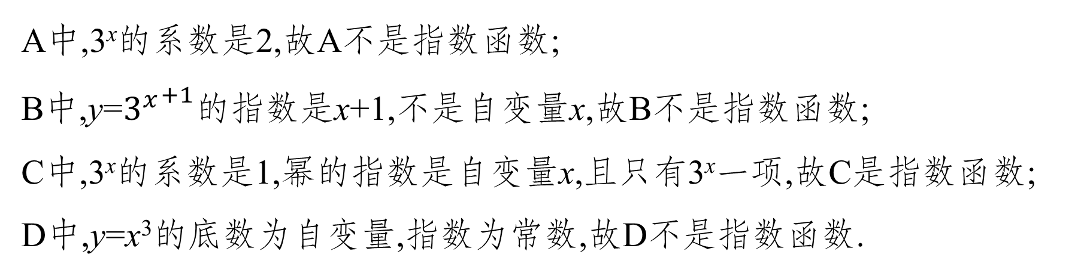
(多选)给出下列函数,其中不是指数函数的是
A.y=2·3^{x} B.y=${3^{x}}^{+1}$
C.y=3^{x} D.y=x³
例 1
√
√
√
A中,3^{x}的系数是2,故A不是指数函数;
B中,y=${3^{x}}^{+1}$的指数是x+1,不是自变量x,故B不是指数函数;
C中,3^{x}的系数是1,幂的指数是自变量x,且只有3^{x}一项,故C是指数函数;
D中,y=x³的底数为自变量,指数为常数,故D不是指数函数.

Slide 12
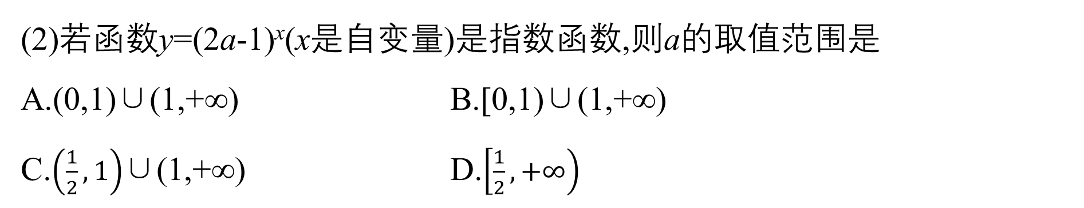
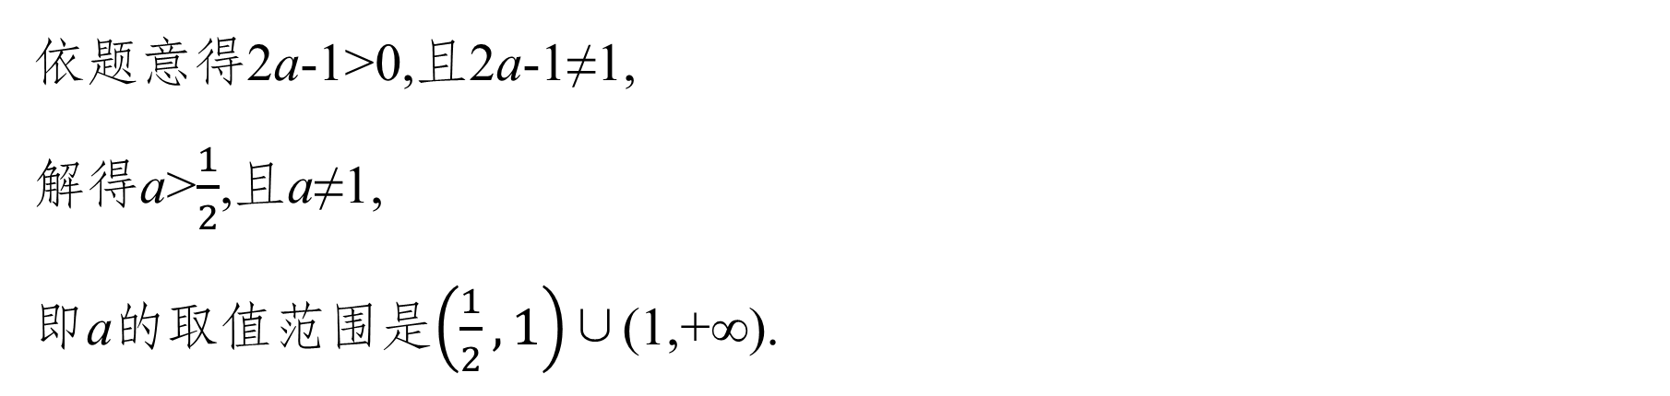
(2)若函数y=(2a-1)^{x}(x是自变量)是指数函数,则a的取值范围是
A.(0,1)∪(1,+∞) B.[0,1)∪(1,+∞)
C.$\left(\frac{1}{2},1\right)$∪(1,+∞) D.$\left[\frac{1}{2},+∞\right)$
√
依题意得2a-1>0,且2a-1≠1,
解得a>$\frac{1}{2}$,且a≠1,
即a的取值范围是$\left(\frac{1}{2},1\right)$∪(1,+∞).

Slide 13
反
思
感
悟
判断一个函数是否为指数函数的依据是该函数是否为y=a^{x}的形式,需满足:
(1)底数是大于0且不等于1的常数.
(2)a^{x}前的系数为1.
(3)指数为自变量.

Slide 14
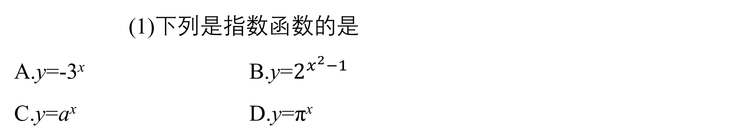
(1)下列是指数函数的是
A.y=-3^{x} B.y=$2^{x^{2}−1}$
C.y=a^{x} D.y=π^{x}
跟踪训练 1
√
根据指数函数的特征知,A,B不是指数函数,C不一定是,比如a=1时.

Slide 15

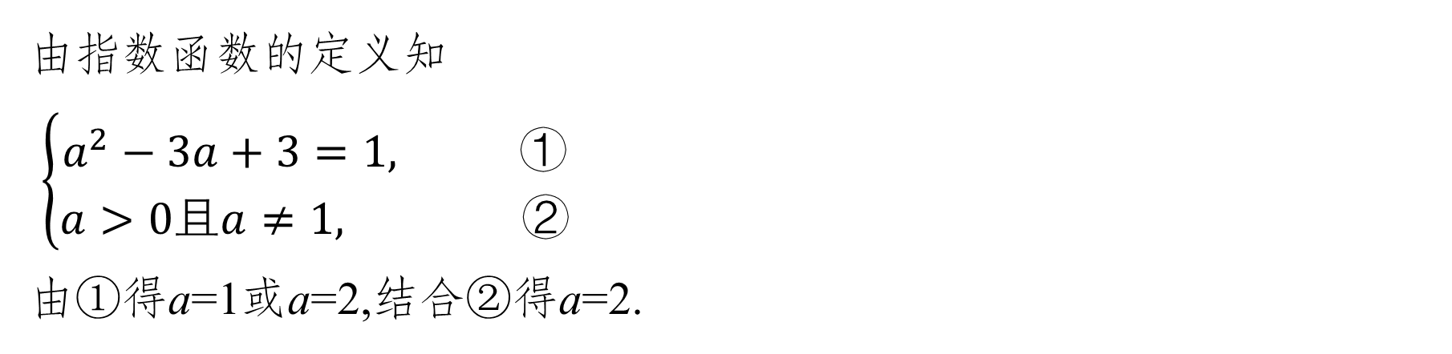
(2)若函数y=(a²-3a+3)·a^{x}是指数函数,则a的值为 .
2
由指数函数的定义知
$\left\{\begin{matrix}a^{2}−3a+3=1, ① \\ a>0且a≠1, ②\end{matrix}\right.$
由①得a=1或a=2,结合②得a=2.

Slide 16
二
指数函数的图象与性质

Slide 17

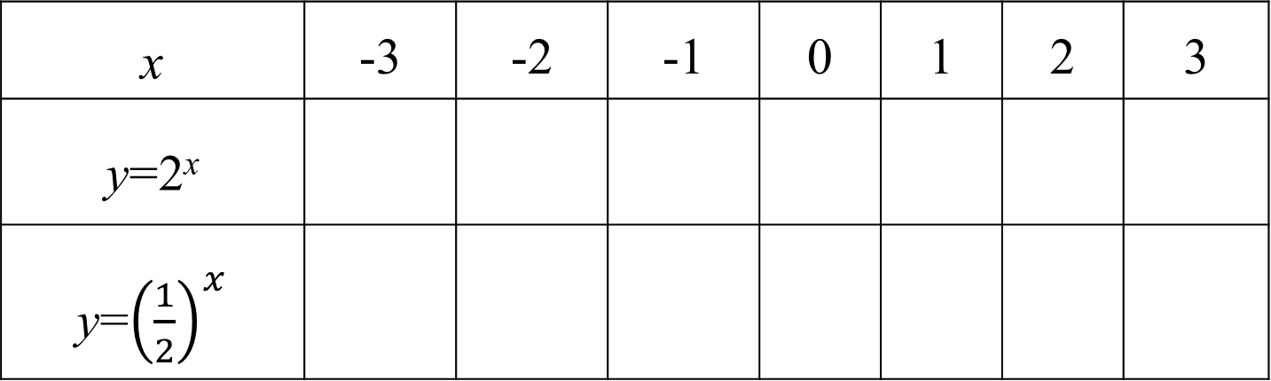

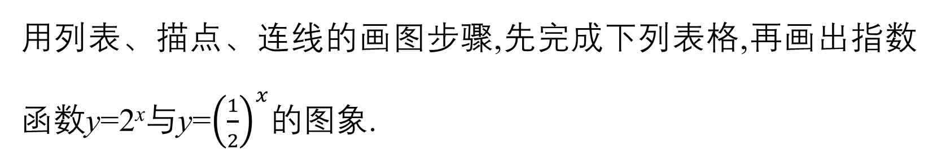




问题4
用列表、描点、连线的画图步骤,先完成下列表格,再画出指数函数y=2^{x}与y=${\left(\frac{1}{2}\right)}^{x}$的图象.
x | -3 | -2 | -1 | 0 | 1 | 2 | 3
y=2^{x}
y=${\left(\frac{1}{2}\right)}^{x}$
$\frac{1}{8}$
$\frac{1}{4}$
$\frac{1}{2}$
1
2
4
8
8
4
2
1
$\frac{1}{2}$
$\frac{1}{4}$
$\frac{1}{8}$

Slide 18

提示 y=2^{x}和y=${\left(\frac{1}{2}\right)}^{x}$的图象如图所示.

Slide 19
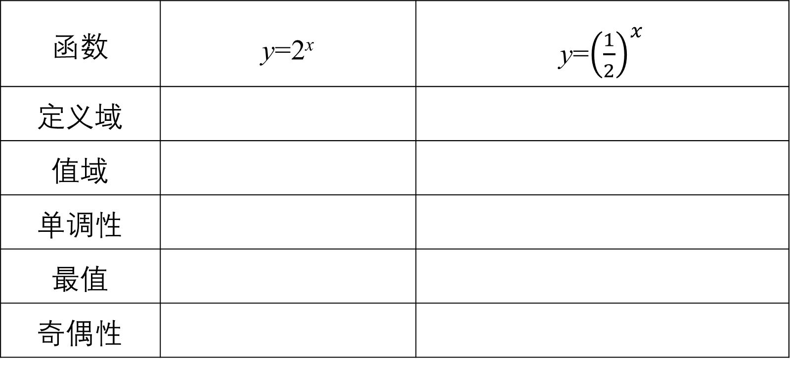
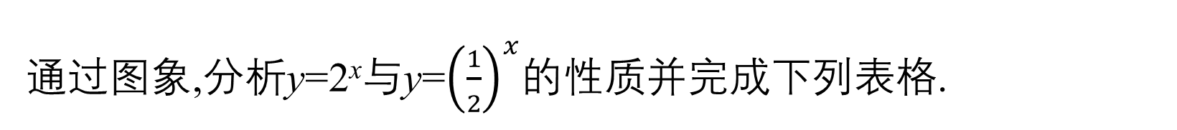
通过图象,分析y=2^{x}与y=${\left(\frac{1}{2}\right)}^{x}$的性质并完成下列表格.
问题5
函数 | y=2^{x} | y=${\left(\frac{1}{2}\right)}^{x}$
定义域
值域
单调性
最值
奇偶性
R
R
(0,+∞)
(0,+∞)
增函数
减函数
无最值
无最值
非奇非偶函数
非奇非偶函数

Slide 20
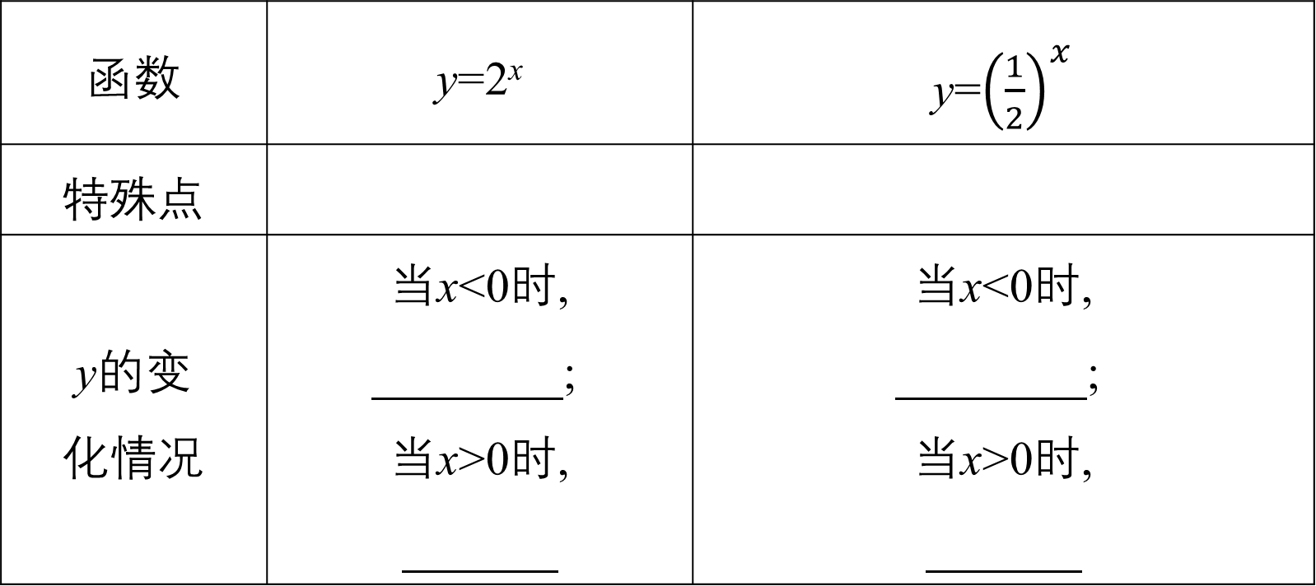
函数 | y=2^{x} | y=${\left(\frac{1}{2}\right)}^{x}$
特殊点
y的变 化情况 | 当x<0时, ; 当x>0时, | 当x<0时, ; 当x>0时,
(0,1)
(0,1)
0<y<1
y>1
y>1
0<y<1

Slide 21
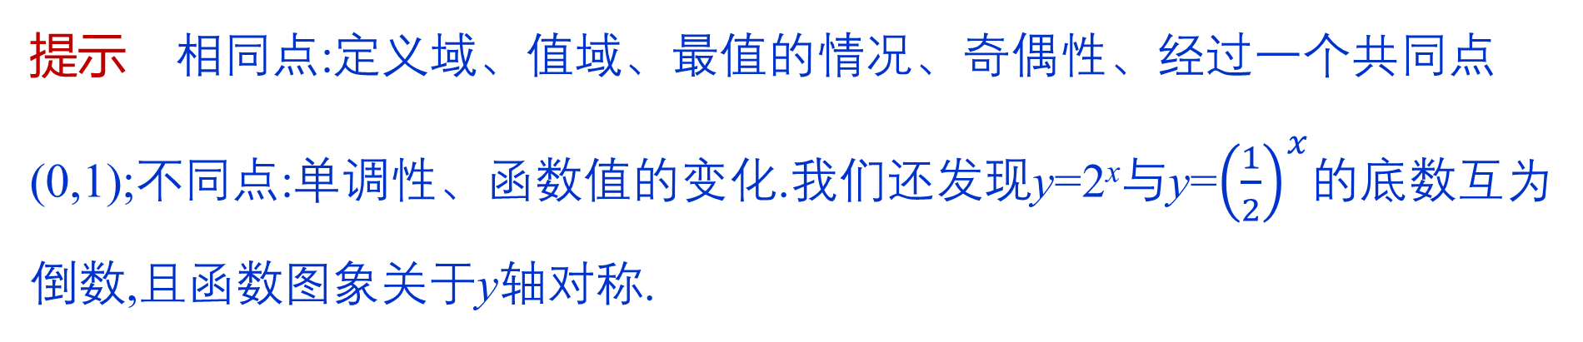
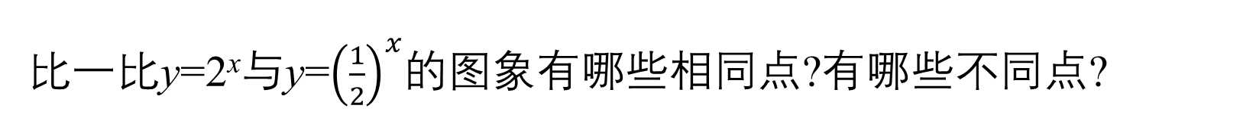
比一比y=2^{x}与y=${\left(\frac{1}{2}\right)}^{x}$的图象有哪些相同点?有哪些不同点?
问题6
提示 相同点:定义域、值域、最值的情况、奇偶性、经过一个共同点(0,1);不同点:单调性、函数值的变化.我们还发现y=2^{x}与y=${\left(\frac{1}{2}\right)}^{x}$的底数互为倒数,且函数图象关于y轴对称.

Slide 22
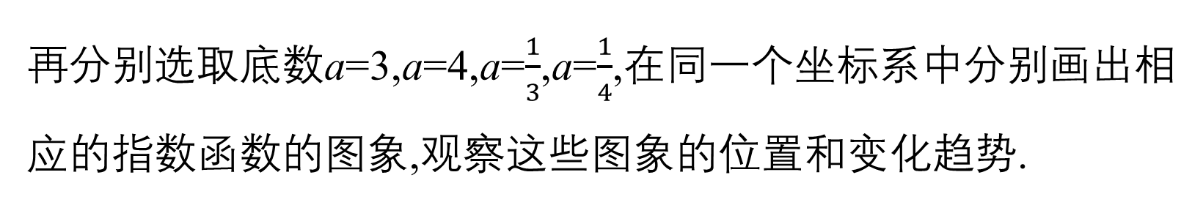
再分别选取底数a=3,a=4,a=$\frac{1}{3}$,a=$\frac{1}{4}$,在同一个坐标系中分别画出相应的指数函数的图象,观察这些图象的位置和变化趋势.
问题7
提示 画出图象如图所示.
观察图象可知,底数大于1时,函数为增函数,底数大于0小于1时,函数为减函数,且底数互为倒数的两函数图象关于y轴对称.

Slide 23
指数函数y=a^{x}(a>0,a≠1)的图象与性质
 |  | a>1 | 0<a<1
图象
性 质 | 定义域 | ____
 | 值域 | ________
R
(0,+∞)

Slide 24
 |  | a>1 | 0<a<1
性 质 | 过定点 | 图象过定点 ,在x轴的上方
 | 函数值 的变化 | 当x<0时, ; 当x>0时, _____ | 当x>0时, ; 当x<0时, _____
 | 单调性 | _______ | _______
(0,1)
0<y<1
0<y<1
y>1
y>1
增函数
减函数

Slide 25
<<<
注 意 点
(1)函数图象只出现在x轴上方;
(2)当x=0时,有a⁰=1,故过定点(0,1);
(3)当0<a<1时,底数越小,图象越靠近y轴;
(4)当a>1时,底数越大,图象越靠近y轴;
(5)任意底数互为倒数的两个指数函数的图象都关于y轴对称.

Slide 26
如图是指数函数①y=a^{x};②y=b^{x};③y=c^{x};④y=d^{x}的图象,则a,b,c,d与1的大小关系为
A.a<b<1<c<d
B.b<a<1<d<c
C.1<a<b<c<d
D.a<b<1<d<c
例 2
√

Slide 27
方法一 由图象可知③④的底数必大于1,①②的底数必小于1.作直线x=1(图略),在第一象限内直线x=1与各曲线的交点的纵坐标即各指数函数的底数,则1<d<c,b<a<1,从而可知a,b,c,d与1的
大小关系为b<a<1<d<c.
方法二 根据图象可以先分为两类:
③④的底数大于1,①②的底数小于1,再由③④比较c,d的大小,由①②比较a,b的大小.当指数函数的底数大于1时,图象上升,且底数越大时图象向上越靠近y轴;当底数大于0小于1时,图象下降,底数越小,图象向下越靠近x轴,从而可知a,b,c,d与1的大小关系为b<a<1<d<c.

Slide 28
反
思
感
悟
解决指数函数图象问题的注意点
(1)熟记当底数a>1和0<a<1时,图象的大体形状.
(2)在y轴右侧,指数函数的图象“底大图高”.

Slide 29
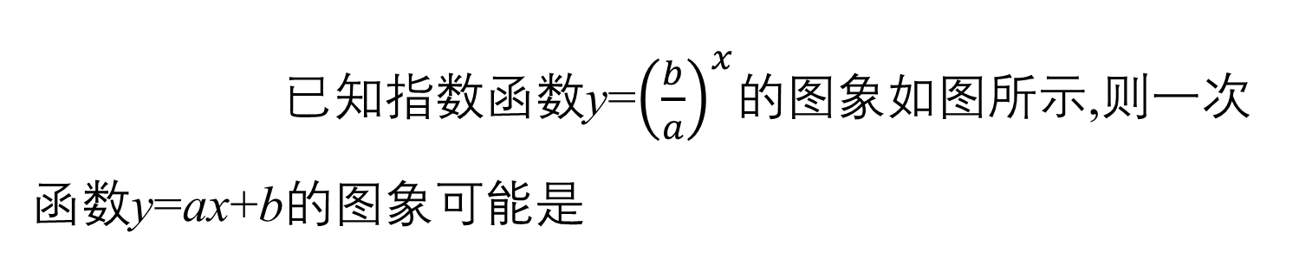
已知指数函数y=${\left(\frac{b}{a}\right)}^{x}$的图象如图所示,则一次函数y=ax+b的图象可能是
跟踪训练 2
√

Slide 30

由指数函数的图象和性质可知,0<$\frac{b}{a}$<1,
若a,b均为正数,则a>b>0,此时函数y=ax+b的图象过第一、
二、三象限,C符合;
若a,b均为负数,则a<b<0,此时函数y=ax+b的图象过第二、三、四象限,没有选项符合.

Slide 31
三
指数函数图象与性质的应用

Slide 32
(1)设a=0.6^{0.6},b=0.6^{1.5},c=1.5^{0.6},则a,b,c的大小关系是
A.a<b<c B.a<c<b
C.b<a<c D.b<c<a
例 3
√

Slide 33
∵1.5^{0.6}>1.5⁰=1,0.6^{0.6}<0.6⁰=1,
∴1.5^{0.6}>0.6^{0.6},
又函数y=0.6^{x}是减函数,且1.5>0.6,
∴0.6^{1.5}<0.6^{0.6},
∴0.6^{1.5}<0.6^{0.6}<1.5^{0.6}.
即b<a<c.

Slide 34
(2)已知$a^{x^{2}−3x+1}$<a^{x+6}(a>0,a≠1),求x的取值范围.

Slide 35
①当0<a<1时,函数f(x)=a^{x}(a>0,a≠1)是减函数,
∴x²-3x+1>x+6,
∴x²-4x-5>0,
解得x<-1或x>5;
②当a>1时,函数f(x)=a^{x}(a>0,a≠1)是增函数,
∴x²-3x+1<x+6,
∴x²-4x-5<0,解得-1<x<5,
综上所述,当0<a<1时,
x的取值范围是{x|x<-1或x>5};
当a>1时,x的取值范围是{x|-1<x<5}.

Slide 36
反
思
感
悟
(1)比较幂值大小的3种类型及处理方法

Slide 37
反
思
感
悟
(2)简单的指数不等式的解法
①利用指数型函数的单调性解不等式,需将不等式两边都化成底数相同的指数式.
②解不等式a^{f(x)}>a^{g(x)}(a>0,a≠1)的依据是指数型函数的单调性,要养成判断底数取值范围的习惯,若底数不确定,就需进行分类讨论,即a^{f(x)}>a^{g(x)}⇒f(x)>g(x)(a>1)或f(x)<g(x)(0<a<1).

Slide 38
(1)下列大小关系正确的是
A.0.4³<3^{0.4}<π⁰ B.0.4³<π⁰<3^{0.4}
C.3^{0.4}<0.4³<π⁰ D.π⁰<3^{0.4}<0.4³
跟踪训练 3
√
0.4³<0.4⁰=1=π⁰=3⁰<3^{0.4}.

Slide 39
(2)不等式5^{3-2x}<0.2^{3x-4}的解集为 .
{x|x<1}
原不等式可化为5^{3-2x}<5^{4-3x},
因为函数y=5^{x}是增函数,
所以3-2x<4-3x,解得x<1,
则不等式的解集为{x|x<1}.

Slide 40
1.知识清单:
(1)指数函数的定义.
(2)指数函数的图象和性质.
(3)指数函数的图象和性质的应用.
2.方法归纳:分类讨论法、数形结合法.
3.常见误区:忽视指数函数的底数a的范围致误.

Slide 41
四
随堂演练

Slide 42
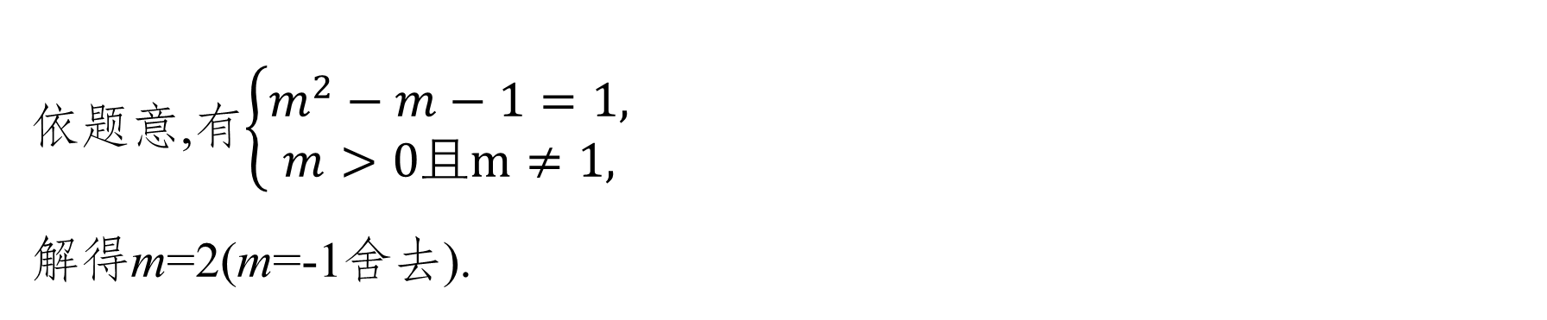
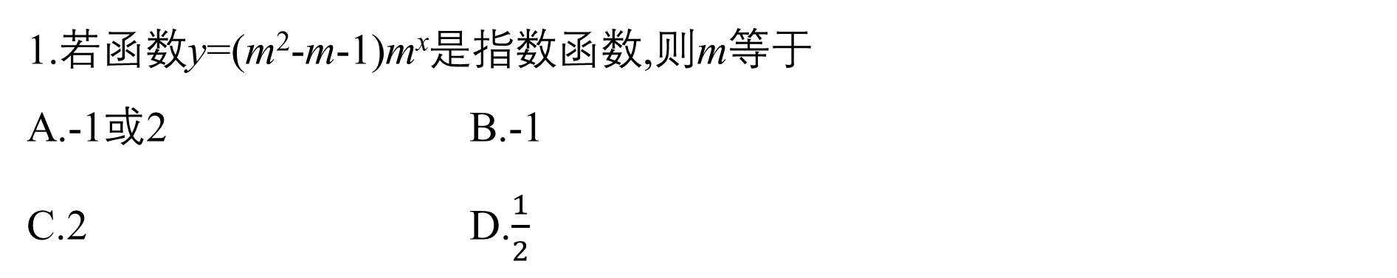
1.若函数y=(m²-m-1)m^{x}是指数函数,则m等于
A.-1或2 B.-1
C.2 D.$\frac{1}{2}$
√
依题意,有$\left\{\begin{matrix}m^{2}−m−1=1, \\ m>0且m≠1,\end{matrix}\right.$
解得m=2(m=-1舍去).
1
2
3
4

Slide 43
2.函数y=3^{-x}的图象是
√
1
2
3
4

Slide 44
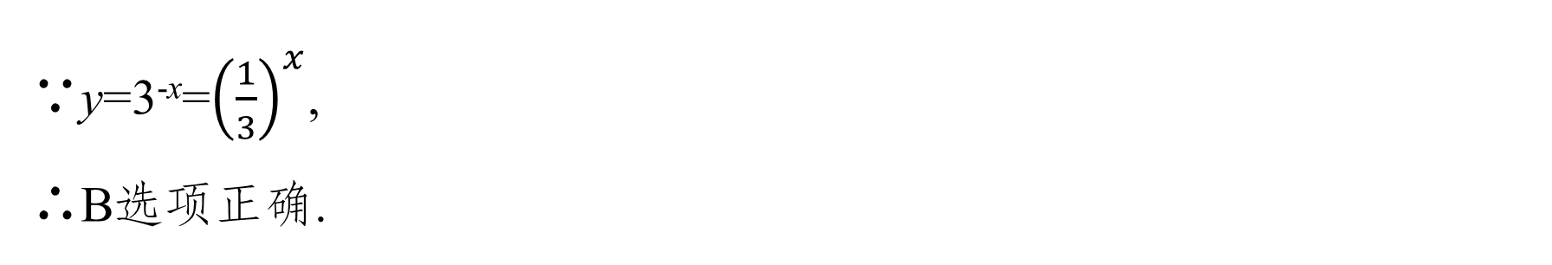
∵y=3^{-x}=${\left(\frac{1}{3}\right)}^{x}$,
∴B选项正确.
1
2
3
4

Slide 45

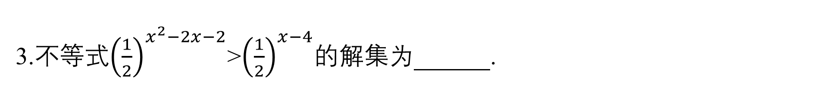
3.不等式${\left(\frac{1}{2}\right)}^{x^{2}−2x−2}$>${\left(\frac{1}{2}\right)}^{x−4}$的解集为 .
(1,2)
由于y=${\left(\frac{1}{2}\right)}^{x}$是减函数,
且${\left(\frac{1}{2}\right)}^{x^{2}−2x−2}$>${\left(\frac{1}{2}\right)}^{x−4}$,
所以x²-2x-2<x-4,即x²-3x+2<0,
解得1<x<2.
1
2
3
4

Slide 46
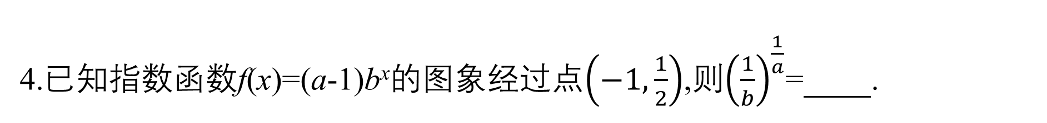

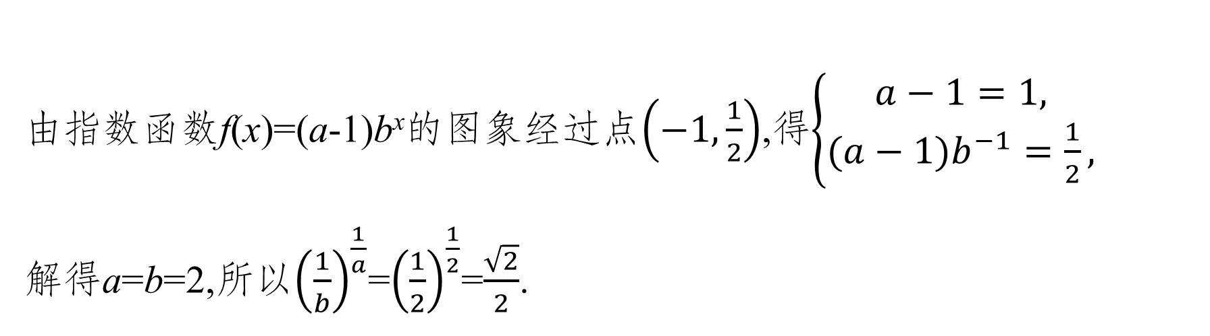
4.已知指数函数f(x)=(a-1)b^{x}的图象经过点$\left(−1,\frac{1}{2}\right)$,则${\left(\frac{1}{b}\right)}^{\frac{1}{a}}$= .
$\frac{\sqrt{2}}{2}$
由指数函数f(x)=(a-1)b^{x}的图象经过点$\left(−1,\frac{1}{2}\right)$,得$\left\{\begin{matrix}a−1=1, \\ (a−1)b^{−1}=\frac{1}{2},\end{matrix}\right.$
解得a=b=2,所以${\left(\frac{1}{b}\right)}^{\frac{1}{a}}$=${\left(\frac{1}{2}\right)}^{\frac{1}{2}}$=$\frac{\sqrt{2}}{2}$.
1
2
3
4

Slide 47
五
课时对点练

Slide 48
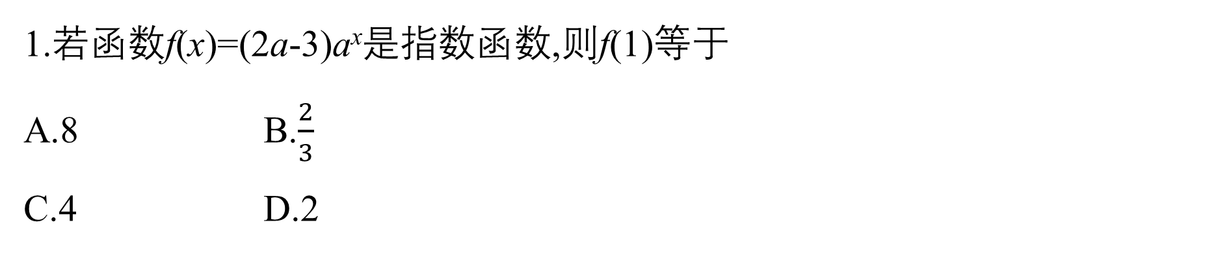
基础巩固
1.若函数f(x)=(2a-3)a^{x}是指数函数,则f(1)等于
A.8 B.$\frac{2}{3}$
C.4 D.2
√
∵函数f(x)=(2a-3)a^{x}是指数函数,
∴2a-3=1,解得a=2.∴f(x)=2^{x},∴f(1)=2.
1
2
3
4
5
6
7
8
9
10
11
12
13
14
15
16

Slide 49
2.(多选)给出下列函数,其中为指数函数的是
A.y=x⁴ B.y=x^{x}
C.y=e^{x} D.y=4^{x}
√
√
因为指数函数的形式为y=a^{x}(a>0且a≠1),C,D符合.
1
2
3
4
5
6
7
8
9
10
11
12
13
14
15
16

Slide 50
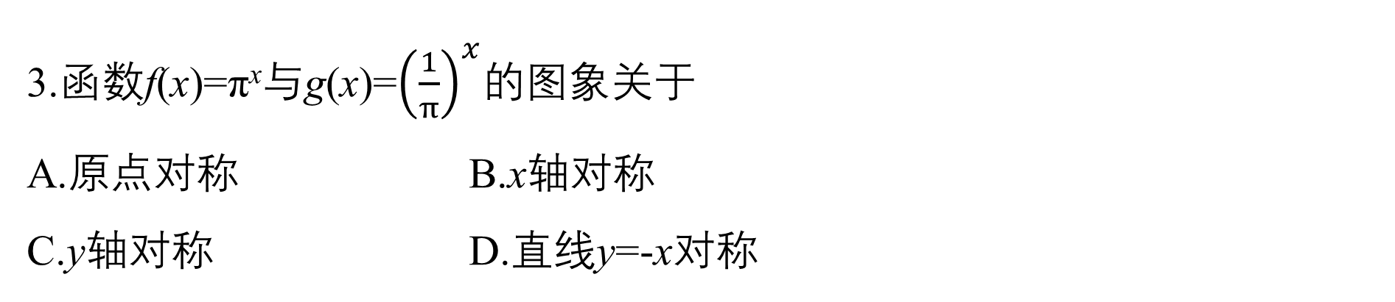
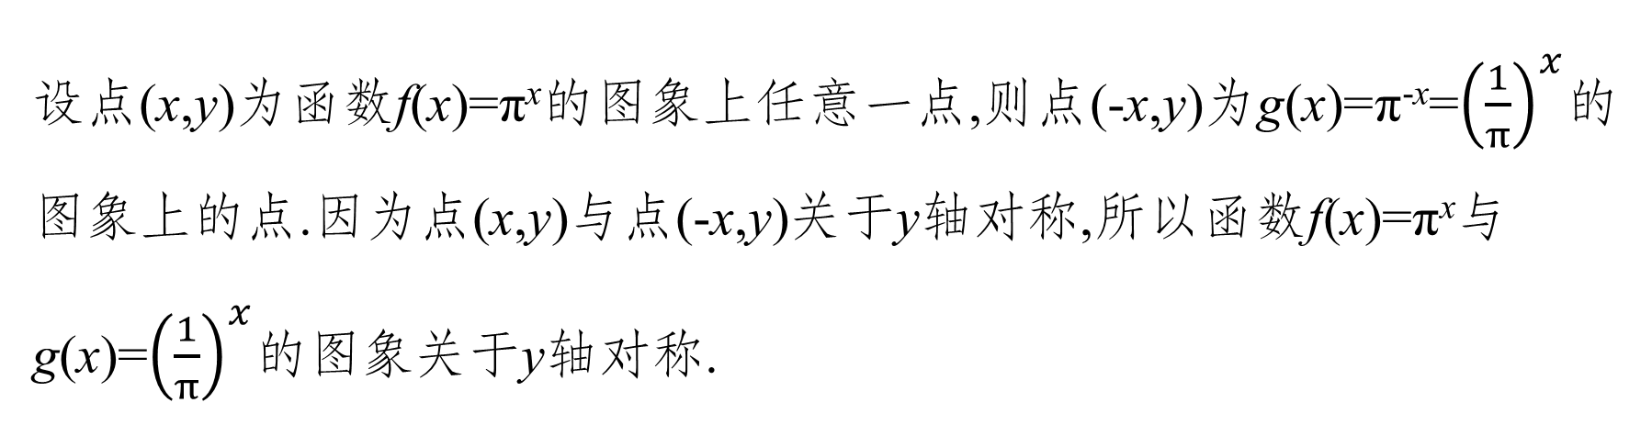
3.函数f(x)=π^{x}与g(x)=${\left(\frac{1}{π}\right)}^{x}$的图象关于
A.原点对称 B.x轴对称
C.y轴对称 D.直线y=-x对称
√
设点(x,y)为函数f(x)=π^{x}的图象上任意一点,则点(-x,y)为g(x)=π^{-x}=${\left(\frac{1}{π}\right)}^{x}$的图象上的点.因为点(x,y)与点(-x,y)关于y轴对称,所以函数f(x)=π^{x}与g(x)=${\left(\frac{1}{π}\right)}^{x}$的图象关于y轴对称.
1
2
3
4
5
6
7
8
9
10
11
12
13
14
15
16

Slide 51

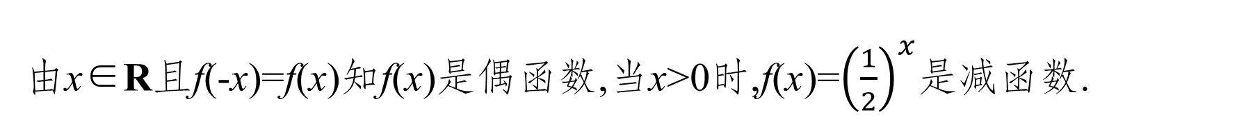
4.若f(x)=${\left(\frac{1}{2}\right)}^{\left|x\right|}$,x∈R,那么f(x)是
A.奇函数且在(0,+∞)上单调递增
B.偶函数且在(0,+∞)上单调递增
C.奇函数且在(0,+∞)上单调递减
D.偶函数且在(0,+∞)上单调递减
√
由x∈R且f(-x)=f(x)知f(x)是偶函数,当x>0时,f(x)=${\left(\frac{1}{2}\right)}^{x}$是减函数.
1
2
3
4
5
6
7
8
9
10
11
12
13
14
15
16

Slide 52
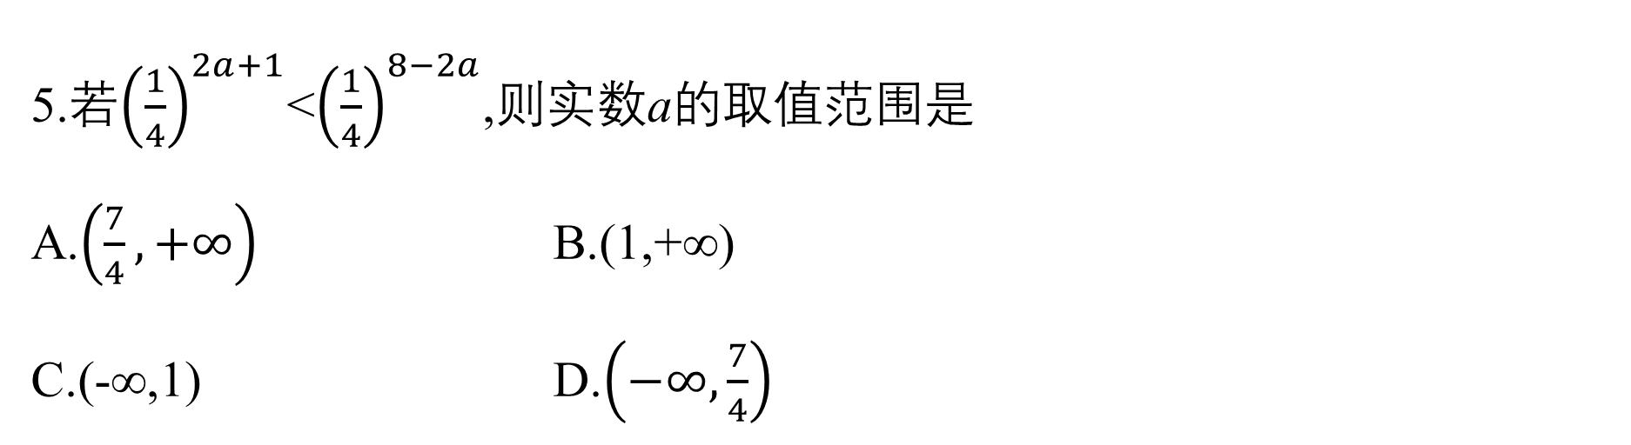
5.若${\left(\frac{1}{4}\right)}^{2a+1}$<${\left(\frac{1}{4}\right)}^{8−2a}$,则实数a的取值范围是
A.$\left(\frac{7}{4},+∞\right)$ B.(1,+∞)
C.(-∞,1) D.$\left(−∞,\frac{7}{4}\right)$
√
1
2
3
4
5
6
7
8
9
10
11
12
13
14
15
16

Slide 53
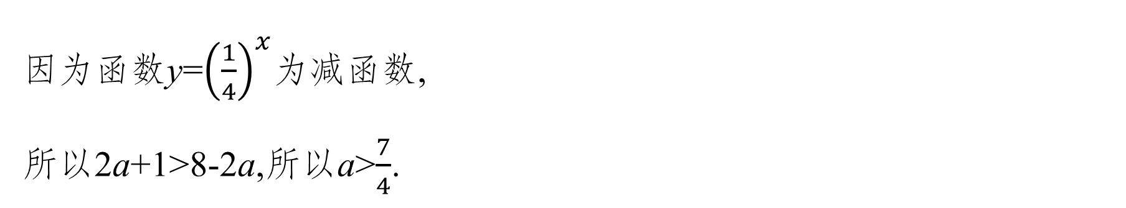
因为函数y=${\left(\frac{1}{4}\right)}^{x}$为减函数,
所以2a+1>8-2a,所以a>$\frac{7}{4}$.
1
2
3
4
5
6
7
8
9
10
11
12
13
14
15
16

Slide 54
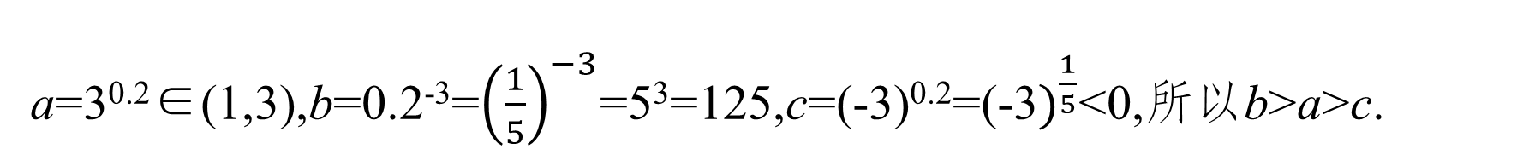
6.已知a=3^{0.2},b=0.2⁻³,c=(-3)^{0.2},则a,b,c的大小关系为
A.a>b>c B.b>a>c
C.c>a>b D.b>c>a
√
a=3^{0.2}∈(1,3),b=0.2⁻³=${\left(\frac{1}{5}\right)}^{−3}$=5³=125,c=(-3)^{0.2}=(-3$)^{\frac{1}{5}}$<0,所以b>a>c.
1
2
3
4
5
6
7
8
9
10
11
12
13
14
15
16

Slide 55
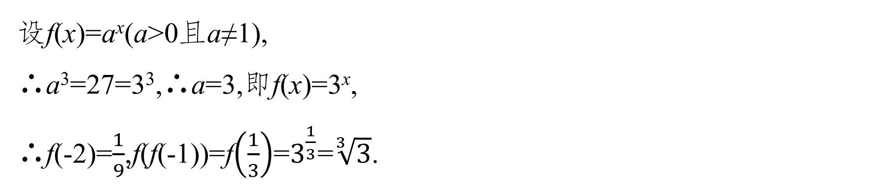


$\frac{1}{9}$
7.已知函数f(x)为指数函数且f(3)=27,则f(-2)= ,f(f(-1))= .
$\sqrt[3]{3}$
设f(x)=a^{x}(a>0且a≠1),
∴a³=27=3³,∴a=3,即f(x)=3^{x},
∴f(-2)=$\frac{1}{9}$,f(f(-1))=f$\left(\frac{1}{3}\right)$=$3^{\frac{1}{3}}$=$\sqrt[3]{3}$.
1
2
3
4
5
6
7
8
9
10
11
12
13
14
15
16

Slide 56
8.函数f(x)=2a^{x-4}+3(a>0,a≠1)恒过一个定点,则该点的坐标为 .
(4,5)
令x-4=0,得x=4,
又f(4)=5,所以函数f(x)恒过定点(4,5).
1
2
3
4
5
6
7
8
9
10
11
12
13
14
15
16

Slide 57
9.已知函数f(x)=(a²+a-5)a^{x}是指数函数.
(1)求f(x)的表达式;
由题意得a²+a-5=1,a>0且a≠1,
解得a=2或a=-3(舍去),
∴f(x)=2^{x}.
1
2
3
4
5
6
7
8
9
10
11
12
13
14
15
16

Slide 58
(2)判断F(x)=f(x)-f(-x)的奇偶性,并加以证明.
F(x)=f(x)-f(-x)为奇函数,证明如下:
由(1)得F(x)=2^{x}-2^{-x},定义域为R,
∴F(-x)=2^{-x}-2^{x}=-F(x),
∴F(x)是奇函数.
1
2
3
4
5
6
7
8
9
10
11
12
13
14
15
16

Slide 59
10.已知指数函数f(x)的图象过点P(3,8),且函数g(x)的图象与f(x)的图象关于y轴对称,又g(2x-1)<g(3x),求x的取值范围.
1
2
3
4
5
6
7
8
9
10
11
12
13
14
15
16

Slide 60

设f(x)=a^{x}(a>0且a≠1),因为f(3)=8,
所以a³=8,即a=2,所以f(x)=2^{x},
又因为g(x)与f(x)的图象关于y轴对称,
所以g(x)=${\left(\frac{1}{2}\right)}^{x}$,
由g(2x-1)<g(3x),即${\left(\frac{1}{2}\right)}^{2x−1}$<${\left(\frac{1}{2}\right)}^{3x}$,
得2x-1>3x,解得x<-1.
所以x的取值范围为(-∞,-1).
1
2
3
4
5
6
7
8
9
10
11
12
13
14
15
16

Slide 61
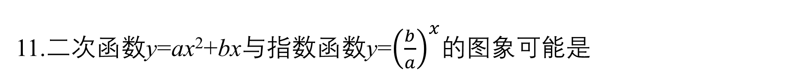
综合运用
11.二次函数y=ax²+bx与指数函数y=${\left(\frac{b}{a}\right)}^{x}$的图象可能是
√
1
2
3
4
5
6
7
8
9
10
11
12
13
14
15
16

Slide 62
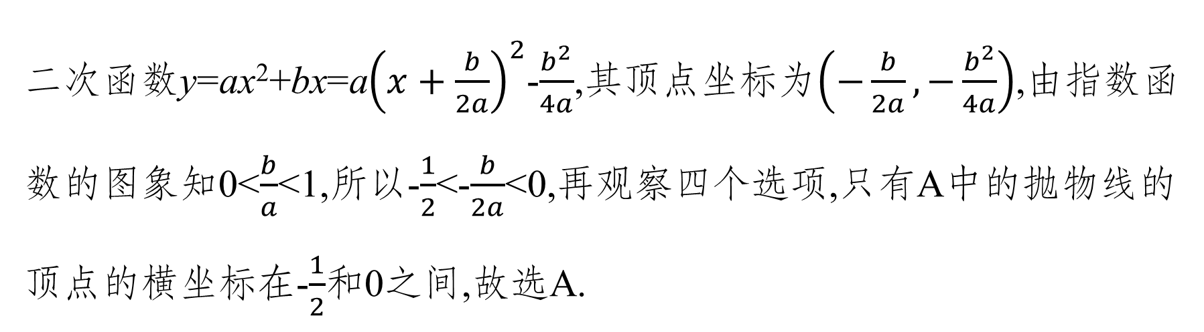
二次函数y=ax²+bx=a${\left(x+\frac{b}{2a}\right)}^{2}$-$\frac{b^{2}}{4a}$,其顶点坐标为$\left(−\frac{b}{2a},−\frac{b^{2}}{4a}\right)$,由指数函数的图象知0<$\frac{b}{a}$<1,所以-$\frac{1}{2}$<-$\frac{b}{2a}$<0,再观察四个选项,只有A中的抛物线的顶点的横坐标在-$\frac{1}{2}$和0之间,故选A.
1
2
3
4
5
6
7
8
9
10
11
12
13
14
15
16

Slide 63
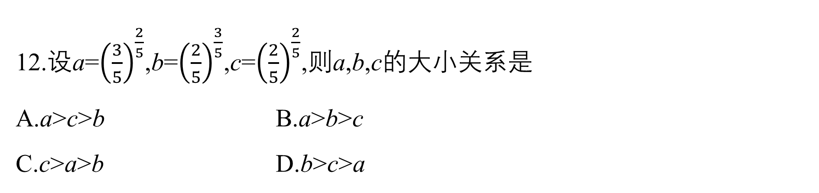
12.设a=${\left(\frac{3}{5}\right)}^{\frac{2}{5}}$,b=${\left(\frac{2}{5}\right)}^{\frac{3}{5}}$,c=${\left(\frac{2}{5}\right)}^{\frac{2}{5}}$,则a,b,c的大小关系是
A.a>c>b B.a>b>c
C.c>a>b D.b>c>a
√
1
2
3
4
5
6
7
8
9
10
11
12
13
14
15
16

Slide 64
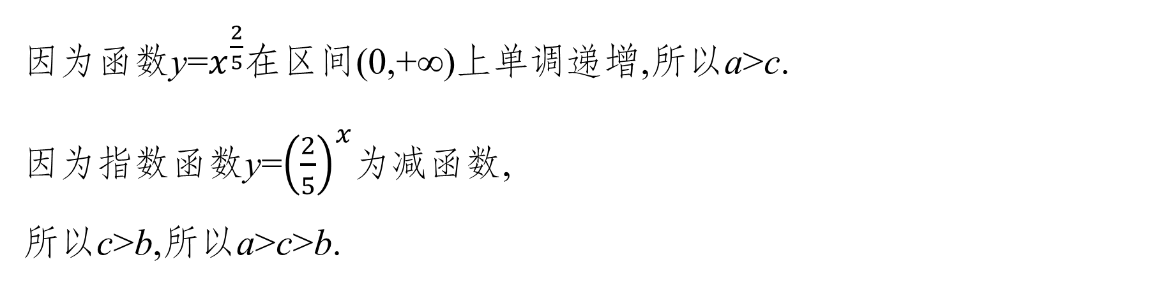
因为函数y=$x^{\frac{2}{5}}$在区间(0,+∞)上单调递增,所以a>c.
因为指数函数y=${\left(\frac{2}{5}\right)}^{x}$为减函数,
所以c>b,所以a>c>b.
1
2
3
4
5
6
7
8
9
10
11
12
13
14
15
16

Slide 65
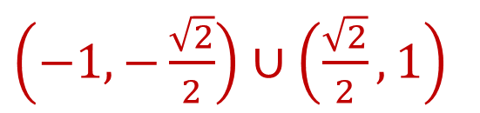
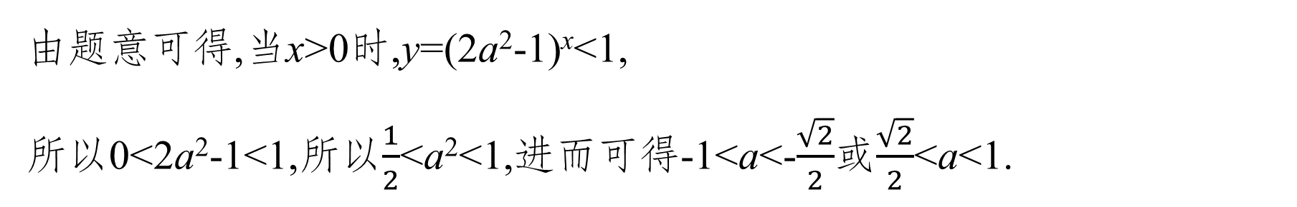
13.若x>0时,指数函数y=(2a²-1)^{x}的值总小于1,则实数a的取值范围为 .
$\left(−1,−\frac{\sqrt{2}}{2}\right)∪\left(\frac{\sqrt{2}}{2},1\right)$
由题意可得,当x>0时,y=(2a²-1)^{x}<1,
所以0<2a²-1<1,所以$\frac{1}{2}$<a²<1,进而可得-1<a<-$\frac{\sqrt{2}}{2}$或$\frac{\sqrt{2}}{2}$<a<1.
1
2
3
4
5
6
7
8
9
10
11
12
13
14
15
16

Slide 66
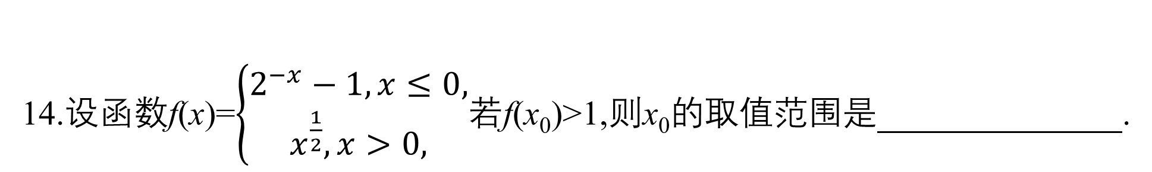
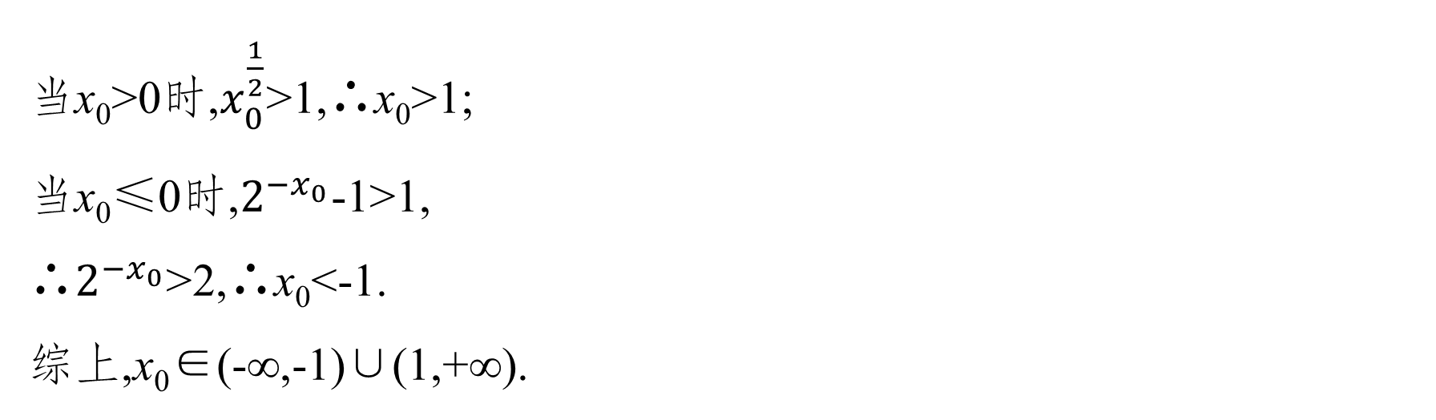
14.设函数f(x)=$\left\{\begin{matrix}2^{−x}−1,x≤0, \\ x^{\frac{1}{2}},x>0,\end{matrix}\right.$若f(x₀)>1,则x₀的取值范围是 .
(-∞,-1)∪(1,+∞)
当x₀>0时,$x_{0}^{\frac{1}{2}}$>1,∴x₀>1;
当x₀≤0时,$2^{−x_{0}}$-1>1,
∴$2^{−x_{0}}$>2,∴x₀<-1.
综上,x₀∈(-∞,-1)∪(1,+∞).
1
2
3
4
5
6
7
8
9
10
11
12
13
14
15
16

Slide 67
拓广探究
15.(多选)已知实数a,b满足等式3ª=6^{b},则下列可能成立的关系式为
A.a=b=0 B.0<b<a
C.a<b<0 D.0<a<b
√
√
√
1
2
3
4
5
6
7
8
9
10
11
12
13
14
15
16

Slide 68
由题意,在同一坐标系内分别画出函数y=3^{x}和y=6^{x}的图象,如图所示.
由图象知,当a=b=0时,3ª=6^{b}=1,
所以选项A正确;
作出直线y=k,当k>1时,若3ª=6^{b}=k,
则0<b<a,所以选项B正确;
当0<k<1时,若3ª=6^{b}=k,则a<b<0,
所以选项C正确.
1
2
3
4
5
6
7
8
9
10
11
12
13
14
15
16

Slide 69
16.已知点(a,16)在指数函数f(x)=(a-3)b^{x}的图象上.
(1)求a,b的值;
由已知得,f(x)=(a-3)b^{x}为指数函数,所以a-3=1,解得a=4,
故点(4,16)在指数函数f(x)的图象上,
得f(4)=16,即b⁴=16,
所以b=2或b=—2(舍去),
所以a=4,b=2.
1
2
3
4
5
6
7
8
9
10
11
12
13
14
15
16

Slide 70

(2)判断函数g(x)=f(x)-$\frac{1}{f(x)}$在R上的单调性,并证明.
g(x)=2^{x}-$\frac{1}{2^{x}}$,g(x)是增函数,
证明如下:
设x₁,x₂∈R,且x₁<x₂,有$2^{x_{1}}$-$2^{x_{2}}$<0,得
g(x₁)-g(x₂)=$2^{x_{1}}$-$2^{x_{2}}$-$\frac{1}{2^{x_{1}}}$+$\frac{1}{2^{x_{2}}}$=$\frac{2^{x_{1}}−2^{x_{2}}}{2^{x_{1}+x_{2}}}$+$2^{x_{1}}$-$2^{x_{2}}$=($2^{x_{1}}$-$2^{x_{2}}$)$\left(1+\frac{1}{2^{x_{1}+x_{2}}}\right)$<0,
即g(x₁)<g(x₂),故g(x)是增函数.
1
2
3
4
5
6
7
8
9
10
11
12
13
14
15
16

Slide 71
<<<
第6章

